Slide 1
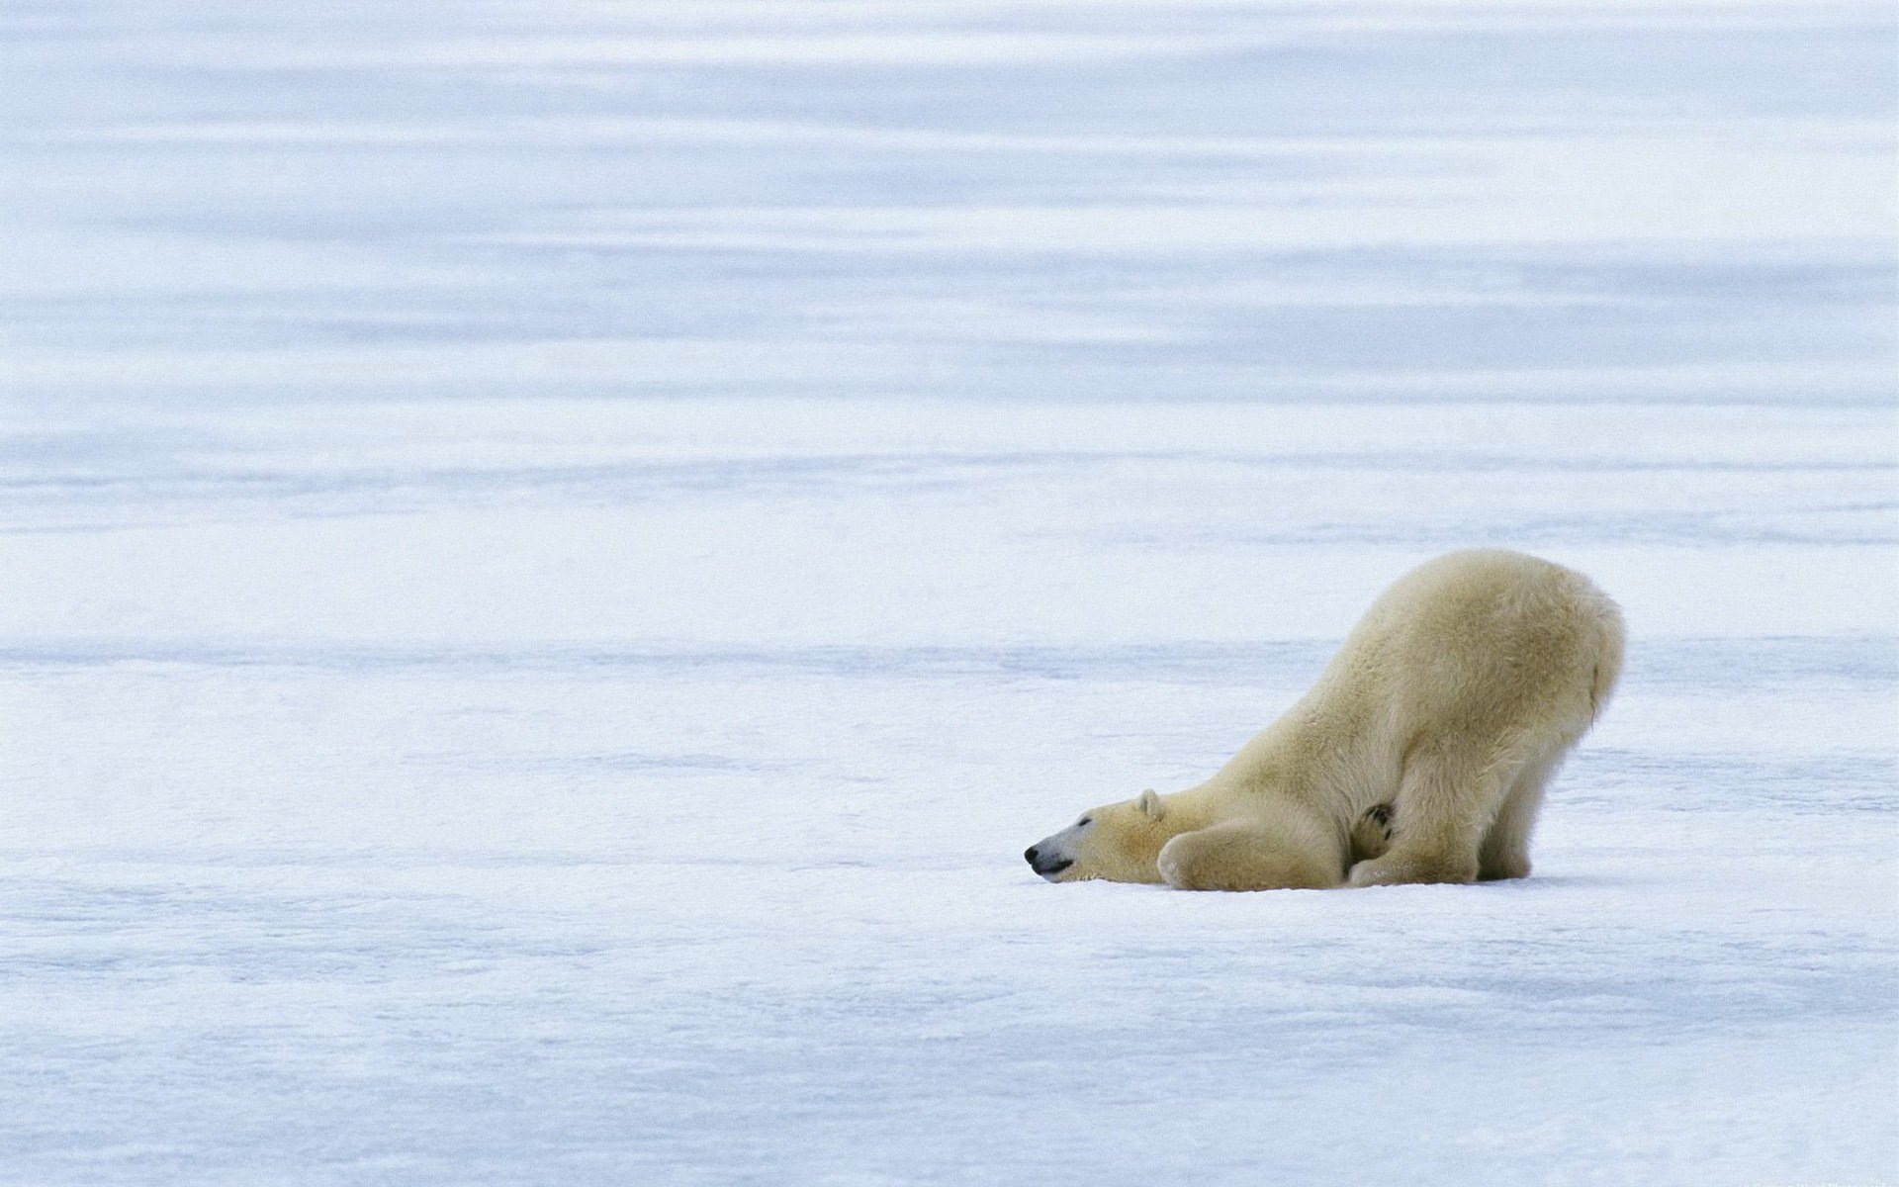
Виртуальная экскурсия в Ростовский зоопарк
«Любит ли белый медведь холод?»

Slide 2
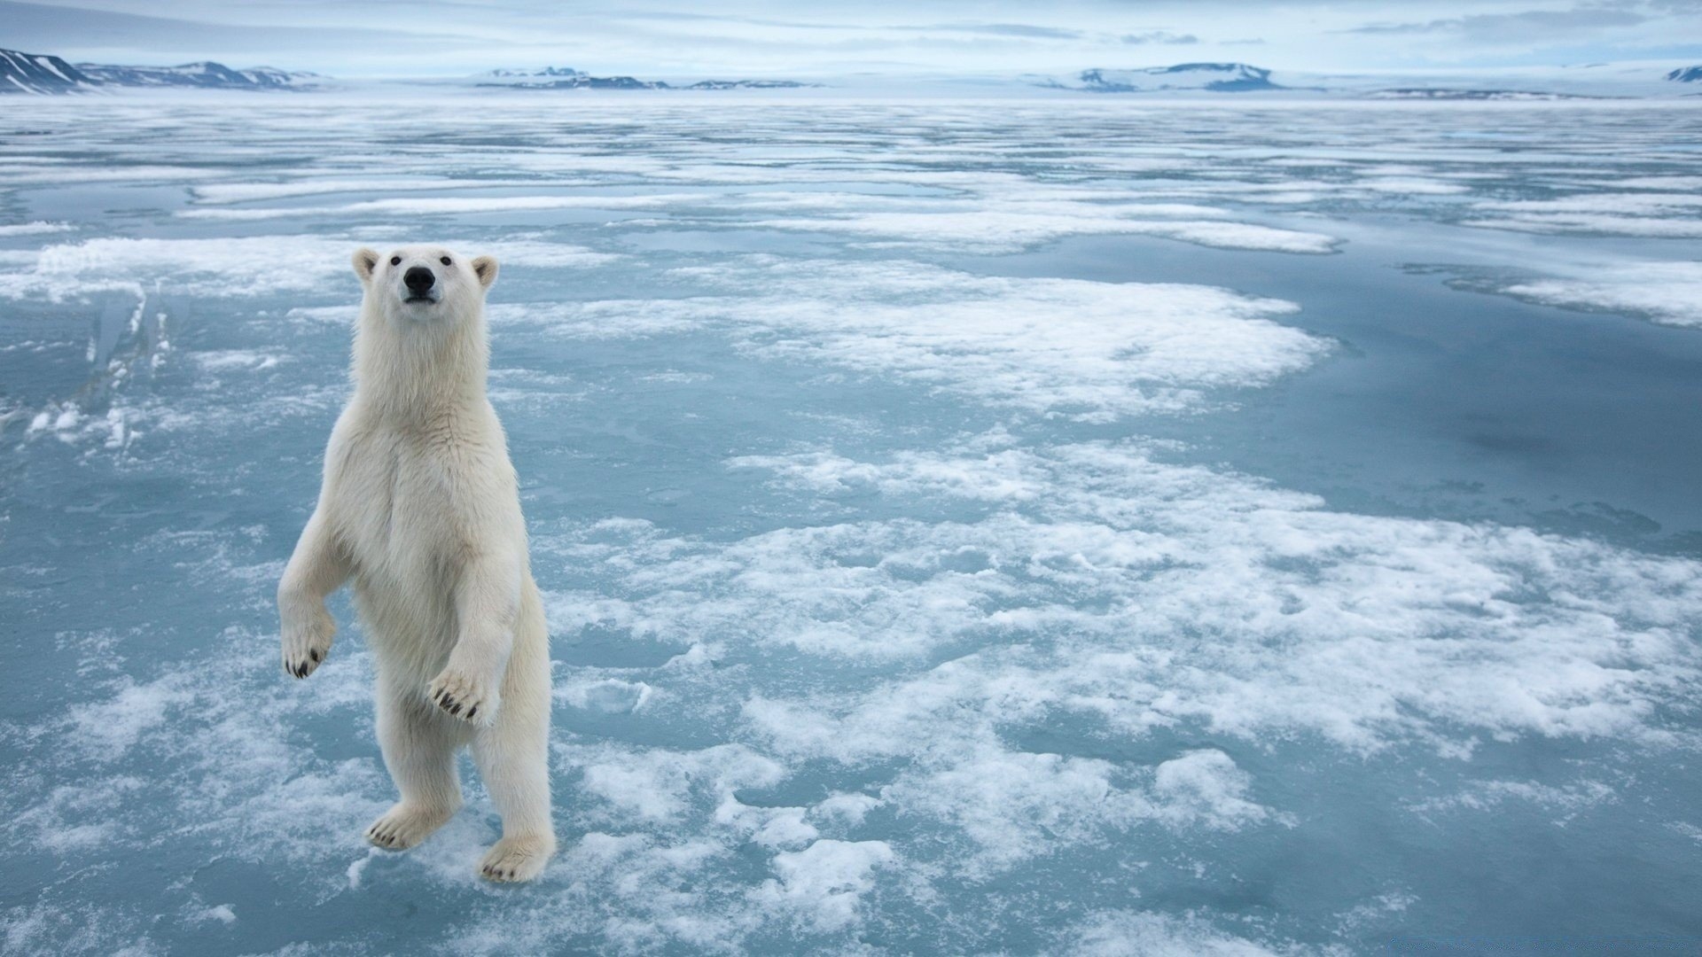
Медведь - хищное млекопитающее семейства медвежьих, близкий родственник бурого медведя. Второй по величине сухопутный хищник планеты после гребнистого крокодила. Назван так из-за белой шерсти.

Slide 3
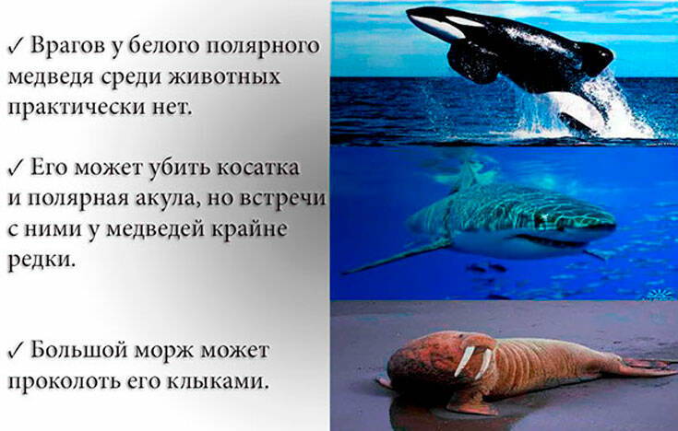
Враги белого медведя

Slide 4
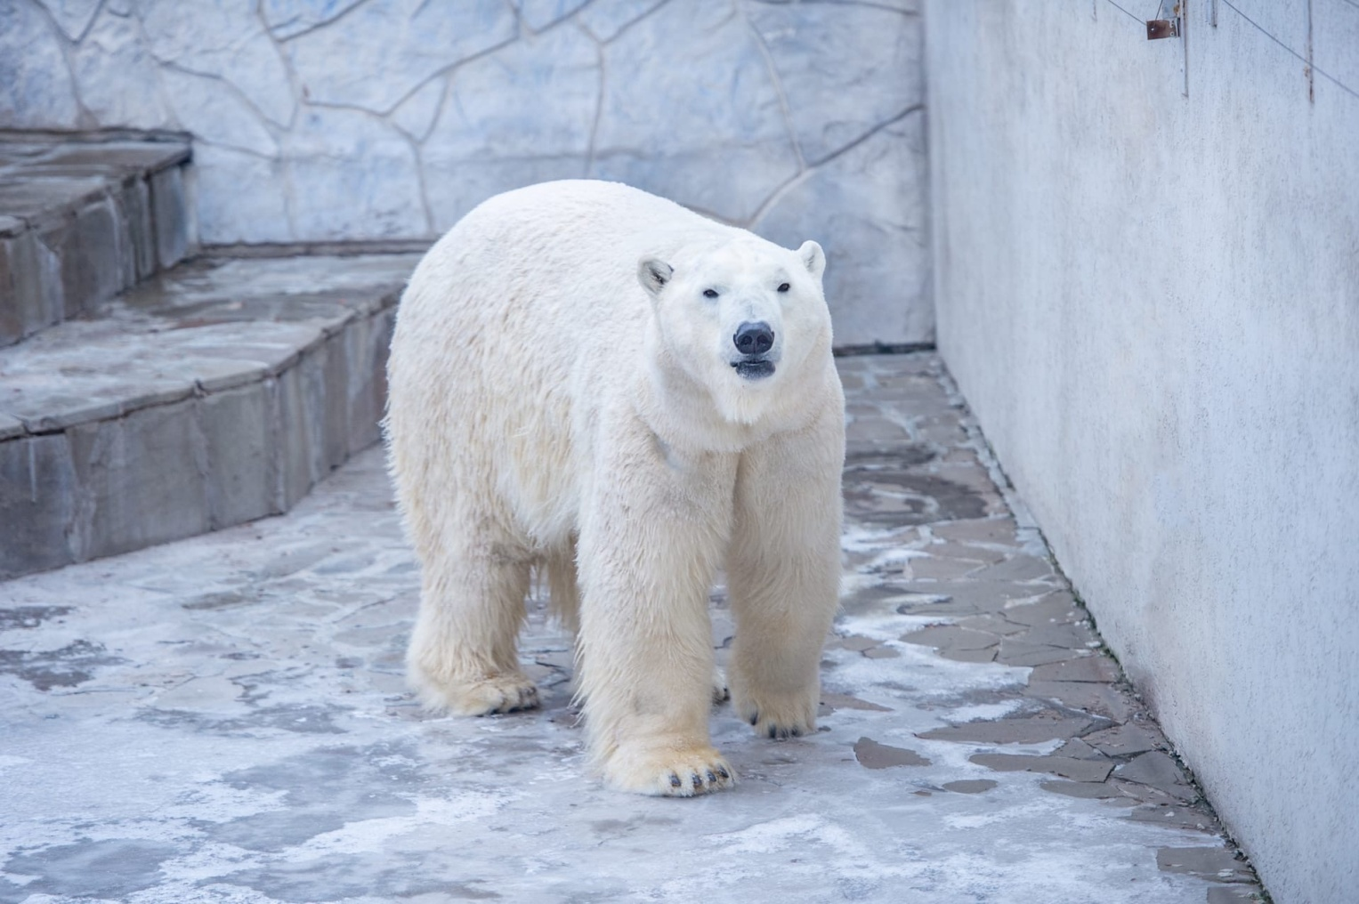
Белые медведи содержатся практически с момента основания зоопарка, но только с 70-х гг. началась работа по их разведению. В 80-х гг. удалось искусственно выкормить 4-х медвежат, которые, в дальнейшем, были переданы в другие зоопарки.

Slide 5
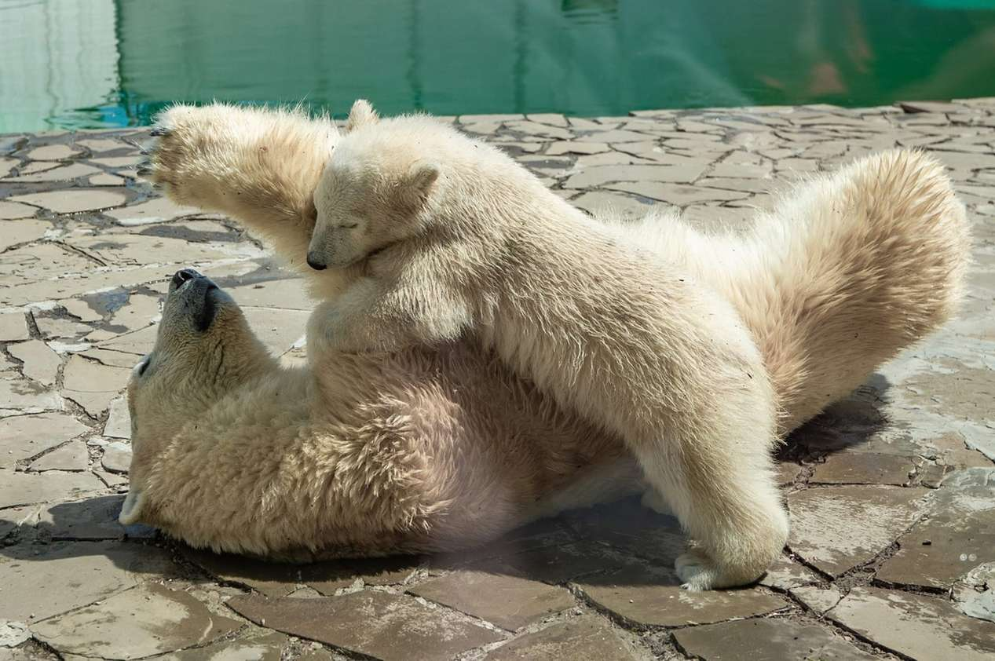
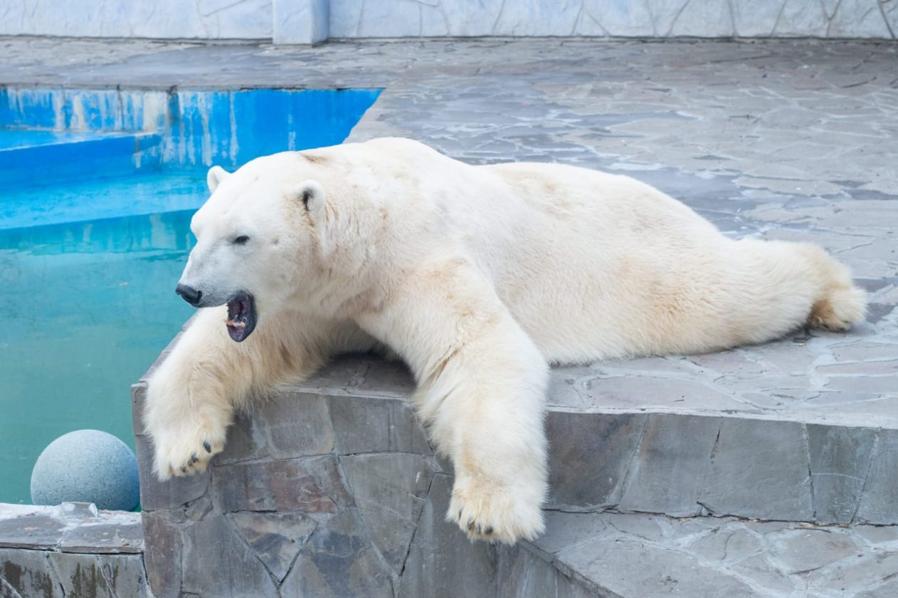
Сейчас в Ростовском зоопарке проживают самка Комета, родившаяся в зоопарке Чехии, и самец Айон, прибывший из Ижевска. 26 ноября у пары белых медведей родился малыш, пол которого еще не определен.
медведь Айон
медведица Комета и дочь её Айка

Slide 6
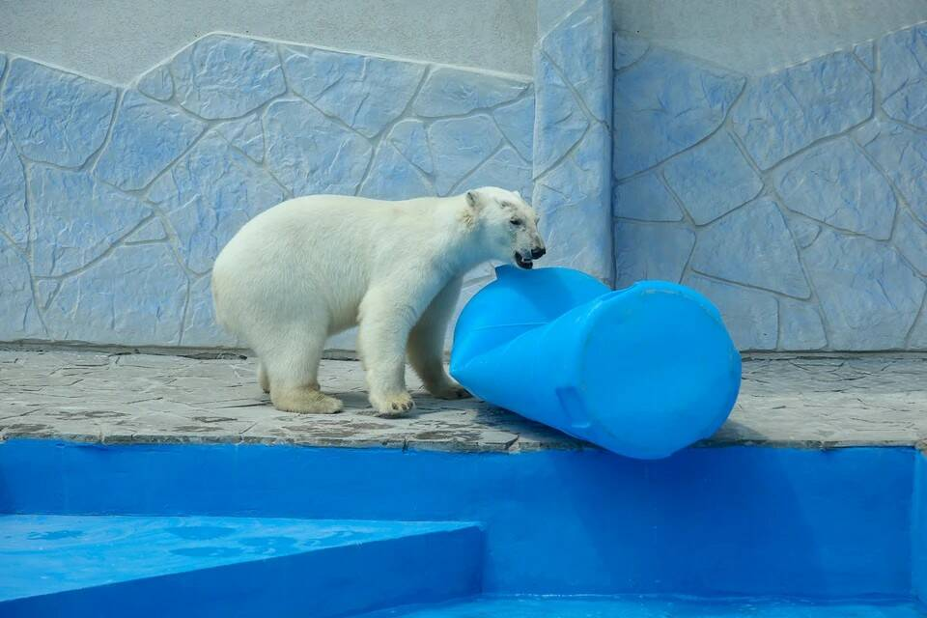
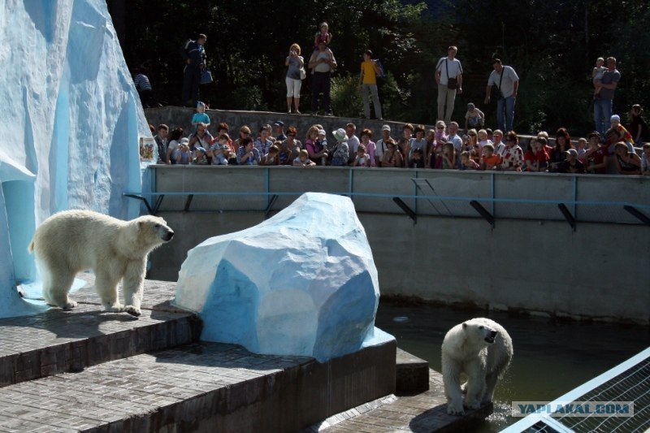
Содержание белых медведей - непростая задача для зоопарков. Не многие зоопарки России могут похвастаться наличием этих питомцев.
Реконструкция вольеров позволила решить ряд проблем, возникающих при содержании белых медведей в условиях неволи.
Так, запуск автоматизированной системы охлаждения и фильтрации позволили поддерживать температуру воды в бассейне на уровне 12 градусов круглый год. Покрытие из натурального камня помогает поддерживать оптимальный температурный режим и избегать переохлаждения зимой и излишнего перегрева летом, а большие навесы позволяют животным прятаться от солнца и осадков.

Slide 7
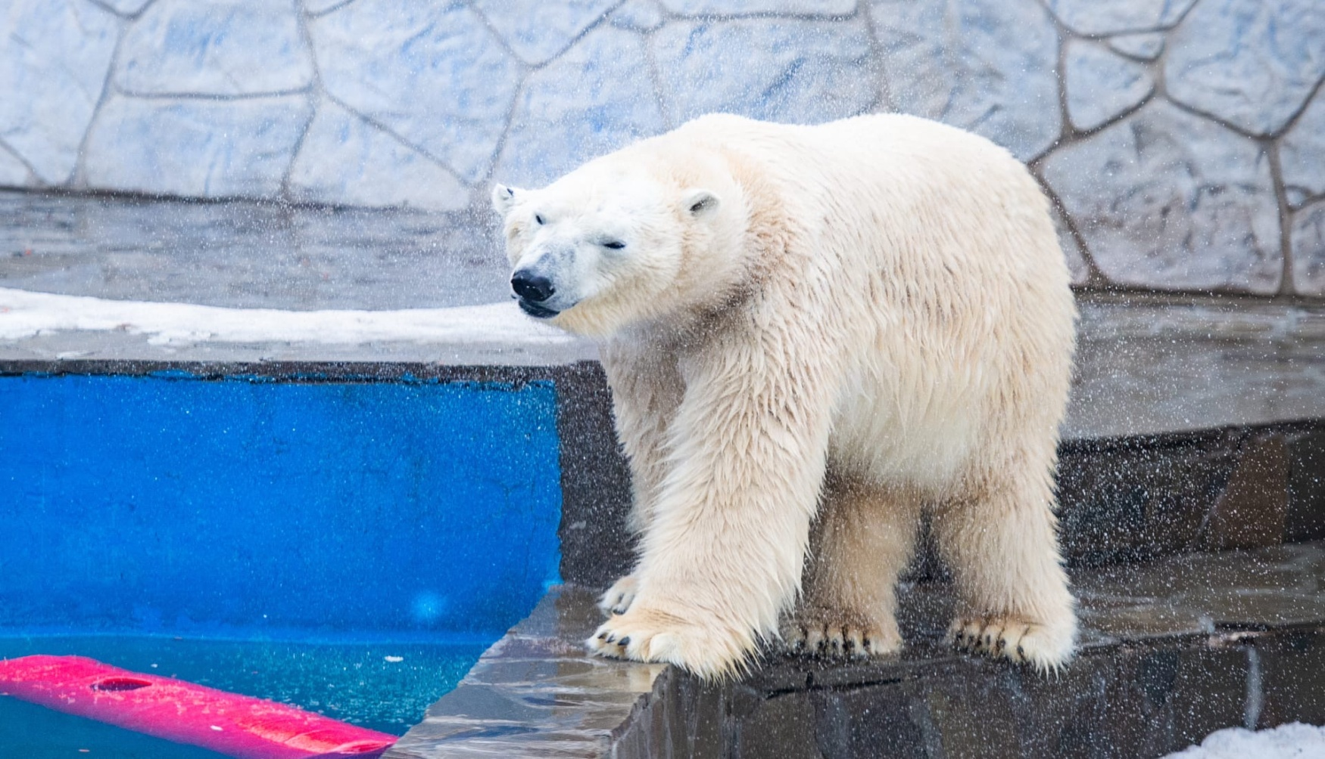
Создание пары, улучшение условий содержания животных дали результат. После 32-летнего перерыва в Ростове снова родился детёныш белого медведя.
Мама Комета оказалась образцовой кормилицей и воспитательницей малыша. Она не отпускает его от себя ни на шаг. Детёныш питается материнским молоком, растёт и развивается под присмотром заботливой и внимательной родительницы.

Slide 8
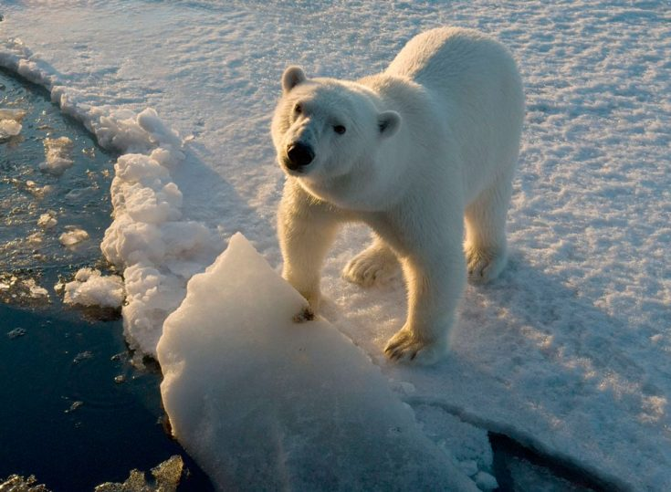
Уже к 2050 году численность этих животных может сократиться на треть.

Slide 9
На количество поголовья существенное влияние оказывают:
Браконьерство;
Глобальное потепление;
Загрязнение окружающей среды

Slide 10


